Slide 1
类

Slide 2
数据类型结构图
整数类型 (integer)
数值类型
浮点型(float)
复数(complex )
布尔型(bool)
Python内置数据类型
字符串类型（string）
序列
列表(list)
元组(tuple)
数据类型
映射
——
字典(dictionary)
自定义类型
——
类(class)

Slide 3
面向过程与面向对象
在了解几种流行的程序语言时，介绍过面向过程是一种以事件为中心的编程思想，而面向对象是一种以事物为中心的编程思想。
以面向过程（procedure-oriented）的思想来编程，就是把解决问题的步骤写出来，程序一步一步执行就能解决问题。而以面向对象（Object-Oriented）的思想来编程，会把问题相关的数据提取出来，将具有相同属性的物体抽象为“类”，并给“类”设计相应的方法。程序执行时，通常就是创建这个类的一个对象，调用这个类的方法，就可以解决问题。

Slide 4
面向过程与面向对象——比较
例如一个班级有20个学生，每个学生有自己的名字，学号。如果使用面向过程语言，首先需要创建一个列表类型变量name=[]存放20个名字，使用另一个列表型变量number=[]存放每个人所对应的学号。开学后，每个学生进行选课，所选课程各不相同，这时又需要创建一个列表course=[]，其中的每一个元素又是一个列表，记录对应学生所选课程。对应于course，还需要一个grade列表来存放每门课的成绩，以及一个GPA列表来存放每个学生的绩点。现有一名学生转专业进入了该班，那么，需要对刚刚所建立的所有列表，都需要依次插入该转入学生的信息，现在已经初显面向过程编程的问题了，扩展性很差。当学期结束时，如果按照GPA的高低公布学生成绩，那么在对GPA列表进行排序的同时，name、number、course、grade等等列表均要同GPA排序同步进行，十分麻烦。

Slide 5
面向过程与面向对象——比较
相反，使用面向对象语言，可以将每一个学生定义为一个对象，每一个对象有诸多属性，例如姓名，学号，所选课，每门课成绩，GPA等等。而一个有20个元素，每个元素是一个学生对象的列表就可以表示一个班级，如果有新生加入，只需要将新生对象append到班级列表就可以实现，最后成绩的排序只需要对对象进行排序就可以实现。相比面向过程语言，这种面向对象编程有更好的扩展性，思维方式更加自然。

Slide 6
面向过程与面向对象——特点
上述例子已经体现了面向对象一个重要特点，即封装（Package），把多个属性与多个方法（即列表、字符串章节所提的专用方法）封装成一个类。
重用，就是指开发人员所编写的代码可以重复使用，当今一个小的项目就可以达到成千上万行的代码量，如果每一个项目都是从0行开始写代码，一方面短时间要开发如此大代码量的项目，质量难以保证，另外该项目的生产周期必定远远大于需求，效率极低。
面向过程也能进行重用，不过只能对函数进行简单的重复使用。如果要求对该函数的实现加以扩充，唯一能做的就是先拷贝再粘贴，最后对粘贴的代码进行改写。然而，对于面向对象语言，对一个类，不仅可以对父类进行继承，而且还能对其进行覆盖与扩充。

Slide 7

面向对象基本概念——类与对象
类(class)与对象(object)的关系正如上图模具与各式各样蛋糕的关系是一样的，一个模具做好后，就可以做很多个这种形状的蛋糕了，同样，一个类定义好后，就可以生成很多这种类的对象了。使用类生成对象的过程，叫做实例化（Instantiate）。一个类可以包含多个已定义类型的变量，这些变量称为成员变量（也称属性），同时，还可以包含多个由该类实例化对象所使用的函数，这些函数称为成员函数（也称方法methods）。

Slide 8
面向对象基本概念——类与对象，实例
#<程序：自定义学生student类，并将该类实例化>
class student: #学生类型：包含成员变量和成员函数
def __init__ (self,mname,mnumber):
self.name = mname
self.number = mnumber
self.Course_Grade = {}
self.GPA = 0
def getInfo(self):
print(self.name,self.number)
XiaoMing = student("XiaoMing","1")
XiaoMing.getInfo()
上述程序定义student类，该类包括四个成员变量：name，number，Course_Grade，GPA；两个成员函数：__init__，getInfo。并实例化了XiaoMing对象。

Slide 9
面向对象基本概念——类与对象，实例
__init__方法是Python类中的一种特殊方法，方法名的开始和结束都是双下划线，该方法称为构造函数，当创建类的对象时，它被自动调用。在该方法中可以声明类所拥有的成员变量，并可为其赋初始值。该方法有一个特点，不能有返回值，因为它是用来构造对象的，调用后实例化了一个该类型的对象。
getInfo方法是自定义的一个方法，用来打印学生的姓名和学号。

Slide 10
创建类和实例
class Dog():
def __init__(self, name, age):
"""Initialize name and age attributes."""
self.name = name
self.age = age
def sit(self):
"""Simulate a dog sitting in response to a command."""
print(self.name.title() + " is now sitting.")
def roll_over(self):
"""Simulate rolling over in response to a command."""
print(self.name.title() + " rolled over!")
my_dog = Dog('willie', 6)
your_dog = Dog('lucy', 3)
print("My dog's name is " + my_dog.name.title() + ".")
print("My dog is " + str(my_dog.age) + " years old.")
my_dog.sit()
print("\nYour dog's name is " + your_dog.name.title() + ".")
print("Your dog is " + str(your_dog.age) + " years old.")
your_dog.sit()

Slide 11
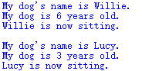

Slide 12
使用类和实例
class Car():
"""A simple attempt to represent a car."""
def __init__(self, manufacturer, model, year):
"""Initialize attributes to describe a car."""
self.manufacturer = manufacturer
self.model = model
self.year = year
def get_descriptive_name(self):
"""Return a neatly formatted descriptive name."""
long_name = str(self.year) + ' ' + self.manufacturer + ' ' + self.model
return long_name.title()
my_new_car=Car('audi','a4',2016)
print(my_new_car. get_descriptive_name())
2016 Audi A4

Slide 13
给属性指定默认值
def __init__(self, manufacturer, model, year):
"""Initialize attributes to describe a car."""
self.manufacturer = manufacturer
self.model = model
self.year = year
self.odometer_reading = 0
def read_odometer(self):
"""Print a statement showing the car's mileage."""
print("This car has " + str(self.odometer_reading) + " miles on it.")
my_new_car. read_odometer()

Slide 14
直接修改属性的值
my_new_car=Car('audi','a4',2016)
print(my_new_car. get_descriptive_name())
my_new_car.odometer_reading = 23
my_new_car. read_odometer()

Slide 15
通过方法修改属性的值
def update_odometer(self, mileage):
self.odometer_reading = mileage
my_new_car. update_odometer(23)
my_new_car. read_odometer()
def update_odometer(self, mileage):
"""
Set the odometer reading to the given value.
Reject the change if it attempts to roll the odometer back.
"""
if mileage >= self.odometer_reading:
self.odometer_reading = mileage
else:
print("You can't roll back an odometer!")

Slide 16
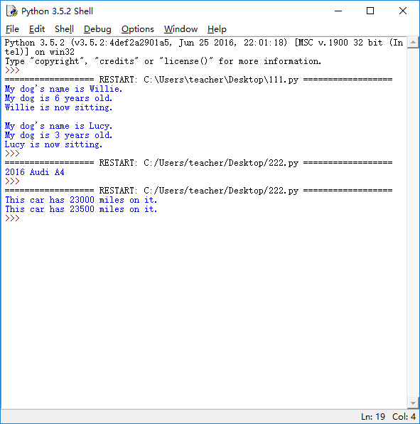
通过方法对属性的值进行递增
def increment_odometer(self, miles):
"""Add the given amount to the odometer reading."""
self.odometer_reading += miles
my_new_car. update_odometer(23000)
my_new_car. read_odometer()
my_new_car. increment_odometer(500)
my_new_car. read_odometer()

Slide 17
继承
一个类继承另一个类时，它将自动获得另一个类的所有属性和方法。
原有的类称为父类，新类称为子类。
子类继承了其父类的所有属性和方法，同时还可以定义自己的属性和方法。

Slide 18
子类的方法__init__()
class Car():
def __init__(self, manufacturer, model, year):
"""Initialize attributes to describe a car."""
self.manufacturer = manufacturer
self.model = model
self.year = year
self.odometer_reading = 0
def get_descriptive_name(self):
"""Return a neatly formatted descriptive name."""
long_name = str(self.year) + ' ' + self.manufacturer + ' ' + self.model
return long_name.title()
class ElectricCar(Car):
"""Models aspects of a car, specific to electric vehicles."""
def __init__(self, manufacturer, model, year):
"""
Initialize attributes of the parent class.
Then initialize attributes specific to an electric car.
"""
super().__init__(manufacturer, model, year)
my_tesla=ElectricCar('tesla','model s',2016)
print(my_tesla.get_descriptive_name())
2016 Tesla Model S

Slide 19
给子类定义属性和方法
让一个类继承另一个类后， 可添加区分子类和父类所需的新属性和方法。
class Car():
……
class ElectricCar(Car):
"""Models aspects of a car, specific to electric vehicles."""
def __init__(self, manufacturer, model, year):
super().__init__(manufacturer, model, year)
self.battery = 70
def describe_battery(self):
print("This car has a " + str(self.battery_size) + "-kWh battery.")
my_tesla = ElectricCar('tesla', 'roadster', 2015)
print(my_tesla.get_descriptive_name())
my_tesla. describe_battery()

Slide 20
重写父类的方法
对于父类的方法，只要不符合子类模拟的实物的行为，都可对其进行重写。为此可在子类中定义一个这样的方法，即它与要重写的父类方法同名。这样，Python 将不会考虑这个父类方法，而只关注在子类中定义的相应方法。
class ElectricCar(Car):
…
def fill_gas_tank(self):
print(“This car doesn’t need a gas tank!”)

Slide 21
将实例用作属性
将属性和方法提取出来，放到一个专门的类中。
class Battery():
"""A simple attempt to model a battery for an electric car."""
def __init__(self, battery_size=60):
"""Initialize the batteery's attributes."""
self.battery_size = battery_size
def describe_battery(self):
"""Print a statement describing the battery size."""
print("This car has a " + str(self.battery_size) + "-kWh battery.")

Slide 22
class ElectricCar(Car):
"""Models aspects of a car, specific to electric vehicles."""
def __init__(self, manufacturer, model, year):
"""
Initialize attributes of the parent class.
Then initialize attributes specific to an electric car.
"""
super().__init__(manufacturer, model, year)
self.battery = Battery()
my_tesla = ElectricCar('tesla', 'roadster', 2015)
print(my_tesla.get_descriptive_name())
my_tesla. battery. describe_battery()

Slide 23
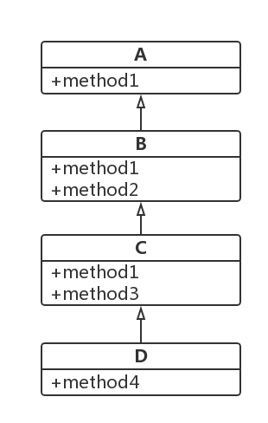
继承链
D的父类为C， C的父类为B， B的父类为A

Slide 24
#chain.py
class A:
def __init__(self):
print("A init.")
class B(A):
def __init__(self):
print("B init.")
class C(B):
def __init__(self):
print("C init.")
class D(C):
def __init__(self):
super(C,self).__init__()
print("D init.")
d = D()
在D类的代码内部试图执行B类的构造函数
实例化了一个D类对象，比如d，并试图执行d对象的方法时，解释器会查找并确定D类是否有该方法，有，执行之。如果没有，上溯到C类，也没有，上溯到B类，有了，执行之。如果到了继承链的顶端，仍然没有指定的方法，解释器停止执行并报错。
B init.
D init.

Slide 25
继承链有关的方法和属性：
issubclass(D,A): 可以确定D类是否是A类的子类
D.__bases__: 返回D类的基类
isinstance(d,B): 判断d对象是否是B类的实例
d.__class__: 返回对象d的类型

Slide 26
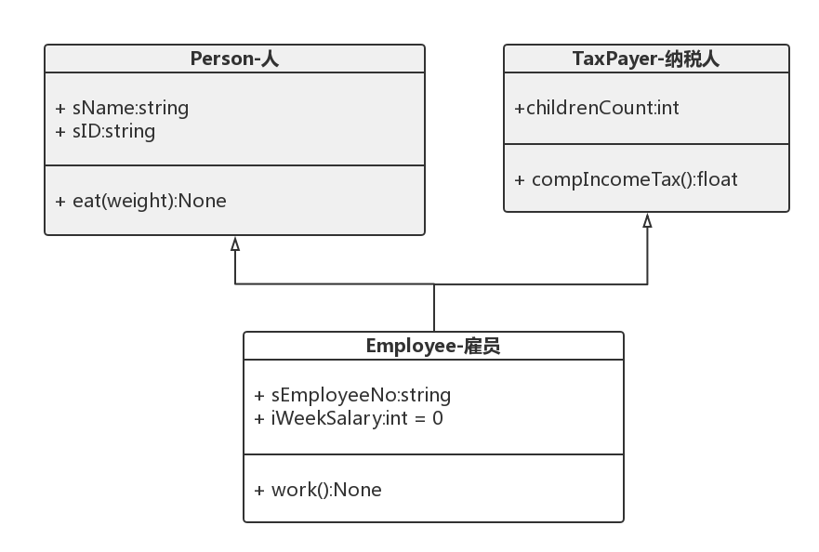
多重继承
描述了一个雇员，既是"人"类，也是"纳税人"类
描述了一个雇员，既是"人"类，也是"纳税人"类

Slide 27
class Person:
def __init__(self):
self.sName = ""
self.sId = ""
print("Person::__init__().") def eat(self,weight):
print("Person::eat():", weight, "grams of food.")
class TaxPayer:
def __init__(self):
self.childrenCount = 0
print("TaxPayer::__init__().") def compIncomeTax(self):
print("TaxPayer::compIncomeTax().")
return 0
class Employee(Person,TaxPayer):
def __init__(self):
super().__init__()
TaxPayer.__init__(self)
self.sEmployeeNo = ""
self.iWeekSalary = 0
print("Employee::__init__().") def work(self):
print("Employee::work().")
Employee类有两个父类，从左至右分别是Person和TaxPayer。从Person继承了eat()方法，从TaxPayer继承了compIncomeTax() - 计算收入税方法
一个Employee对象，同时也是Person对象，也是TaxPayer对象
Employee类有两个父类，从左至右分别是Person和TaxPayer。从Person继承了eat()方法，从TaxPayer继承了compIncomeTax() - 计算收入税方法
一个Employee对象，同时也是Person对象，也是TaxPayer对象

Slide 28
类对象的属性和方法
#Tomato1.py
class Tomato:
objectCount = 0
def smile():
print("Tomato.smile(): without self parameter.")
def __init__(self):
Tomato.objectCount += 1
Tomato.smile()
t1 = Tomato()
t2 = Tomato()
t3 = Tomato()
print("Tomato.objectCount:", Tomato.objectCount)
print("t1.objectCount:",t1.objectCount)
print("id of Tomato.objectCount:",id(Tomato.objectCount))
print("id of t1.objectCount:",id(t1.objectCount))
Tomato.smile(): without self parameter.
Tomato.objectCount: 3
t1.objectCount: 3
id of Tomato.objectCount: 140720142013536
id of t1.objectCount: 140720142013536
objectCount是类对象的属性，该属性记录Tomato类被实例化的次数
t1.objectCount与Tomato.objectCount的id号表明，两种访问方式引用的是同一个对象
smile()函数没有self参数，该函数的执行不与任何具体的Tomato对象相关联

Slide 29
#Tomato1.py
class Tomato:
objectCount = 0
def smile():
print("Tomato.smile(): without self parameter.")
def __init__(self):
Tomato.objectCount += 1
Tomato.smile()
t1 = Tomato()
t2 = Tomato()
t3 = Tomato()
print("Tomato.objectCount:", Tomato.objectCount)
print("t1.objectCount:",t1.objectCount)
print("id of Tomato.objectCount:",id(Tomato.objectCount))
print("id of t1.objectCount:",id(t1.objectCount))
是否可以用self.objectCount += 1来给Tomato.objectCount赋值？
不可以

Slide 30
导入单个类
from car import Car
my_new_car = Car('audi', 'a4', 2015)
print(my_new_car.get_descriptive_name())
my_new_car.odometer_reading = 23
my_new_car.read_odometer()

Slide 31
导入多个类
from car import Car, ElectricCar
my_beetle = Car('volkswagen', 'beetle', 2015)
print(my_beetle.get_descriptive_name())
my_tesla = ElectricCar('tesla', 'roadster', 2015)
print(my_tesla.get_descriptive_name())

Slide 32
导入整个模块
import car
my_beetle = car.Car('volkswagen', 'beetle', 2015)
print(my_beetle.get_descriptive_name())

